Slide 1
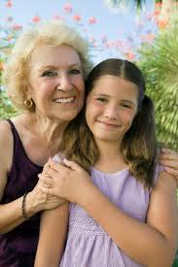
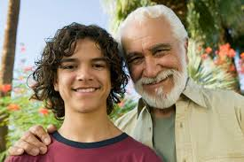
Η ΑΞΙΑ ΤΗΣ ΤΡΙΤΗΣ ΗΛΙΚΙΑΣ ΚΑΤΑΝΟΩΝΤΑΣ ΚΑΙ ΦΡΟΝΤΙΖΟΝΤΑΣ ΤΟΝ ΠΑΠΠΟΥ ΚΑΙ ΤΗΝ ΓΙΑΓΙΑ
ΥΠΟΥΡΓΕΙΟ ΥΓΕΙΑΣ
Για μαθητές/τριες γυμνασίου
ΑΓΩΓΗ ΥΓΕΙΑΣ
ΥΠΟΥΡΓΕΙΟ ΥΓΕΙΑΣ-ΑΘΗΝΑ 2018

Slide 2
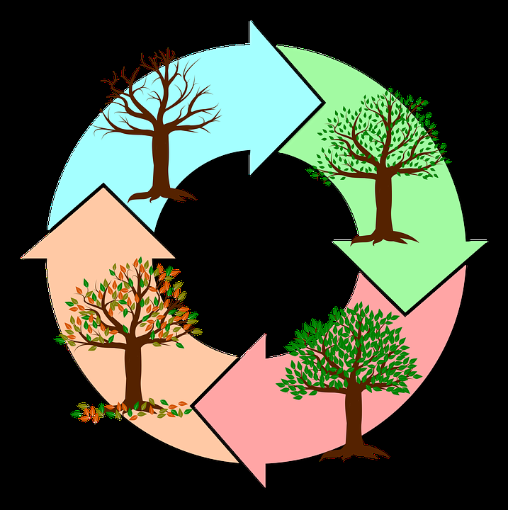
Τι είναι η Τρίτη Ηλικία
Οι ηλικίες του ανθρώπου μοιάζουν με τις εποχές του χρόνου. Ο κύκλος της ζωής είναι σαν το κύκλο του έτους.
Η τρίτη ηλικία δεν είναι ασθένεια, είναι μια φυσιολογική περίοδος της ζωής.
Για λόγους πρακτικούς καθορίζονται τα 65 έτη ως έναρξη της τρίτης ηλικίας.

Slide 3
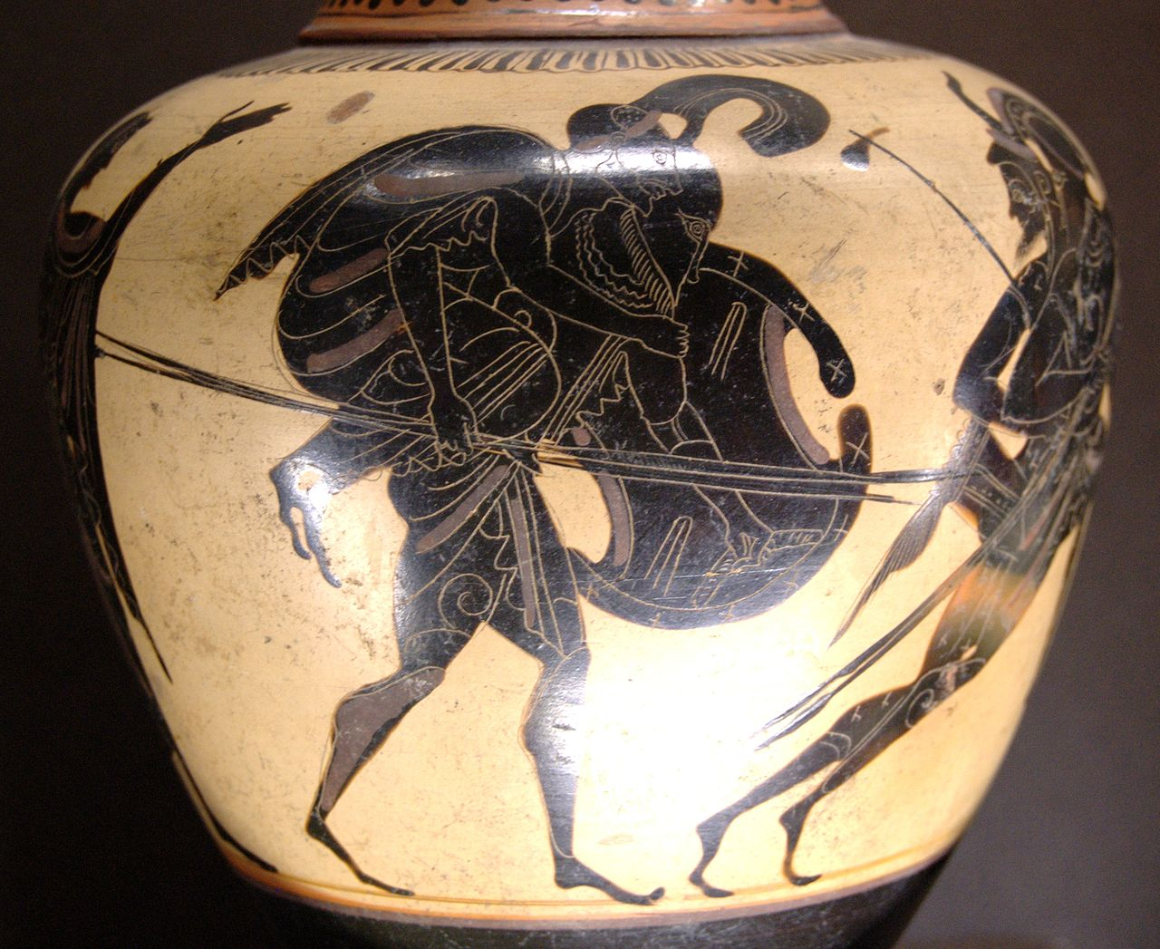
Ο ηλικιωμένος στους μύθους και στην ιστορία
Οι ηλικιωμένοι αναφέρονται στην Ιλιάδα (μύθος του Αινεία) και στην Οδύσσεια (Λαέρτης πατέρας του Οδυσσέα) ως άτομα που συνεχίζουν να προσφέρουν και οι νεότεροί τους το αναγνωρίζουν και τους φροντίζουν.
Ο σεβασμός προς τους ηλικιωμένους αναφέρεται σε πολλά ιστορικά κείμενα της αρχαίας ιστορίας μας, π.χ. οι νέοι ή τα παιδιά τους είχαν υποχρέωση να φροντίζουν τους γονείς του και να σέβονται τους μεγαλύτερους σε ηλικία ανθρώπους τόσο στην αρχαία Αθήνα, όσο και στην αρχαία Σπάρτη.

Slide 4
Ο ηλικιωμένος στην παράδοση
Πολλές παροιμίες περιγράφουν τη φυσιολογική μετάβαση του ανθρώπου από μια ηλικία σε επόμενη:
«Εκεί που είσαι ήμουνα κι εδώ που είμαι θα’ ρθεις».
«Ας ήμουν νιος και να ’ξερα, γέρος και να μπορούσα».

Slide 5
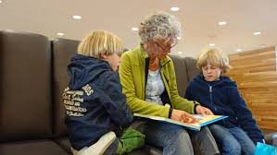
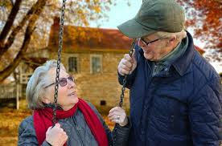
Τα άτομα της Τρίτης Ηλικίας
Έχουν γνώσεις, πείρα και σοφία.
Δημιούργησαν οικογένεια και μεγάλωσαν τα παιδιά τους.
Προσέφεραν κι εργάστηκαν για την οικογένειά τους και για την κοινωνία και μερικοί/-ές συνεχίζουν να το κάνουν ακόμα.
Δικαιούνται το σεβασμό των επόμενων γενεών.

Slide 6
Γιατί αυξάνονται τα άτομα Τρίτης Ηλικίας;
Τα τελευταία χρόνια έχει αυξηθεί ο μέσος όρος ζωής των ανθρώπων, διότι:
Βελτιώνεται το επίπεδο υγείας
Βελτιώνεται η επάρκεια και η ποιότητα των τροφίμων
Μειώνονται οι θάνατοι από μεταδοτικές ασθένειες
Βελτιώνεται η θεραπεία των χρόνιων νοσημάτων
Βελτιώνονται οι συνθήκες της ζωής στις μεγαλύτερες ηλικίες

Slide 7
Αλλαγές που συμβαίνουν στο σώμα του ηλικιωμένου
Οι περισσότεροι ηλικιωμένοι είναι υγιείς μέχρι πολύ μεγάλη ηλικία.
Σε αρκετούς ηλικιωμένους:
Μειώνονται οι σωματικές δυνάμεις, εμφανίζεται αδυναμία στους μύες και τις αρθρώσεις, πχ. αργό βάδισμα, κουράζονται εύκολα, έχουν προβλήματα υγείας, τα όργανα δε λειτουργούν με τον ίδιο τρόπο.
Μειώνεται η απόδοση των αισθήσεων, δεν βλέπουν ή δεν ακούν καλά ή χρησιμοποιούν βοηθήματα (γυαλιά, ακουστικά).
Το δέρμα αποκτά ρυτίδες, τα μαλλιά ασπρίζουν.
Σε κάποιους ηλικιωμένους:
Η στοματική υγεία επιδεινώνεται και τα δόντια μπορεί να χρειαστεί να αντικατασταθούν με τεχνητές οδοντοστοιχίες.

Slide 8
Αλλαγές που συμβαίνουν στην καθημερινή ζωή των ηλικιωμένων
Οι περισσότεροι ηλικιωμένοι είναι δραστήριοι στην οικογένεια και στην κοινωνία.
Εκείνοι που έχουν προβλήματα υγείας μπορεί να είναι απαισιόδοξοι ή να απομονώνονται.
Μερικοί, ανάλογα με τις συνθήκες της ζωής τους, π.χ. αν ζουν μακρυά από την οικογένειά τους, αισθάνονται παραμελημένοι.
Όταν χάνεται ο/η σύζυγος αισθάνονται μεγαλύτερη μοναξιά.
Κάποιοι ηλικιωμένοι μπορεί να μη θυμούνται καλά.

Slide 9
Βασικά χαρακτηριστικά της ζωής και της καθημερινότητας του ηλικιωμένου
Οι ηλικιωμένοι δεν έχουν την ικανότητα να κάνουν πάντα όλα όσα έκαναν μόνοι τους σε μικρότερη ηλικία.
Κάποιες φορές παραμελούνται από συγγενείς και τρίτα πρόσωπα.
Κάποιες φορές χάνουν το ενδιαφέρον τους για τη ζωή, εξαιτίας προβλημάτων που αντιμετωπίζουν.
Η δυσκολία να βρουν και να εφαρμόσουν λύσεις στα προβλήματά τους μπορεί να του οδηγήσει σε αδράνεια ή και θλίψη.

Slide 10
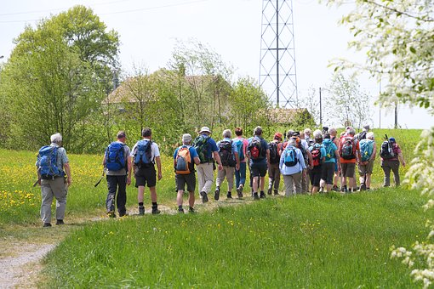
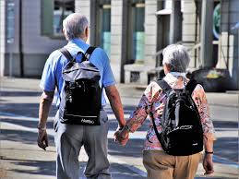
Βασικές συμβουλές προς τους/τις ηλικιωμένους/-ες.
Καλή διατροφή.
Καθημερινή άσκηση, περπάτημα ή βόλτα στην εξοχή και σε χώρους με πράσινο.
Έλεγχος του βάρους.
Αποφυγή του καπνίσματος και της κατανάλωσης αλκοόλ.
Έλεγχος του σακχάρου τους και της χοληστερόλης.
Παρακολούθηση της αρτηριακής πίεσης.

Slide 11
Πως μπορούμε να βοηθήσουμε;
Αποφεύγουμε να αλλάζουμε θέσεις στα πράγματά τους ώστε να μην τους αναστατώνουμε.
Απομακρύνουμε τα χαλάκια, τα μικρά έπιπλα και τα καλώδια για να αποφύγουμε τις πτώσεις.
Τους βοηθούμε στο ντύσιμο και στο δέσιμο των κορδονιών.
Προσέχουμε να υπάρχει αρκετό φως κι ιδιαίτερα το βράδυ αφήνουμε ανοιχτό το βοηθητικό φως που μπορεί να χρησιμοποιούν.
Ελέγχουμε τις ηλεκτρικές συσκευές για να μη συμβούν ατυχήματα αν οι ηλικιωμένοι τις ξεχάσουν ανοιχτές.

Slide 12
Πως μπορούμε να βοηθήσουμε;
Βρίσκουμε χρόνο για κοινές δραστηριότητες.
Τους βοηθάμε με τις δουλειές του σπιτιού ή τα ψώνια.
Μπορούμε να τους δώσουμε σημειώσεις με τα απαραίτητα τηλέφωνα σε περίπτωση ανάγκης.
Μπορούμε να χρησιμοποιήσουμε το οικογενειακό τραπέζι σαν ένα διασκεδαστικό γεγονός για αυτούς.

Slide 13
Πως μπορούμε να βοηθήσουμε;
Τους προτρέπουμε να συμμετέχουν στο ΚΑΠΗ ή σε εκδρομές και αν μπορούμε τους συνοδεύουμε.
Τους προτρέπουμε να ασχοληθούν με τις παλιές δραστηριότητές τους, π.χ. κατασκευές.
Τους προσφέρουμε βιβλία, αν διαβάζουν, ή συμμετέχουμε σε δραστηριότητες που τους ευχαριστούν όπως η κηπουρική ή το μαγείρεμα.
Θυμόμαστε ότι χρειάζονται κατανόηση κι αγάπη, ιδιαίτερα αν ξεχνούν ή αισθάνονται μοναξιά.

Slide 14
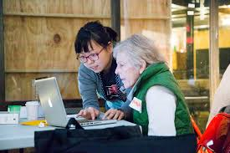
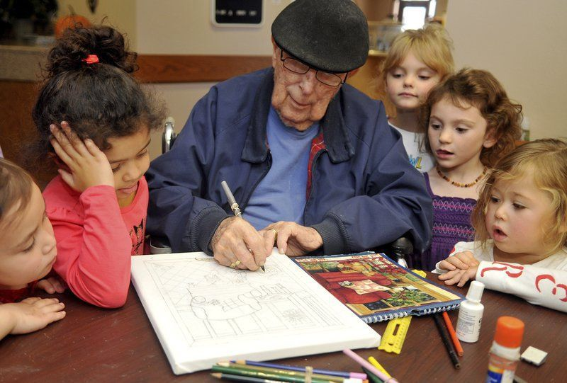
Φροντίζοντας τον παππού και την γιαγιά
Οι συγγενείς και τα εγγόνια:
Είμαστε δίπλα τους να τους υποστηρίξουμε.
Προσπαθούμε να τους φροντίσουμε στο σπίτι όσο μπορούμε.
Ζητάμε τις συμβουλές τους γιατί έχουν πείρα.
Περνάμε χρόνο μαζί τους με δραστηριότητες που αρέσουν σε όλους.
Θυμόμαστε ότι η αδιαφορία και η παραμέληση είναι μία μορφή κακοποίησης.

Slide 15
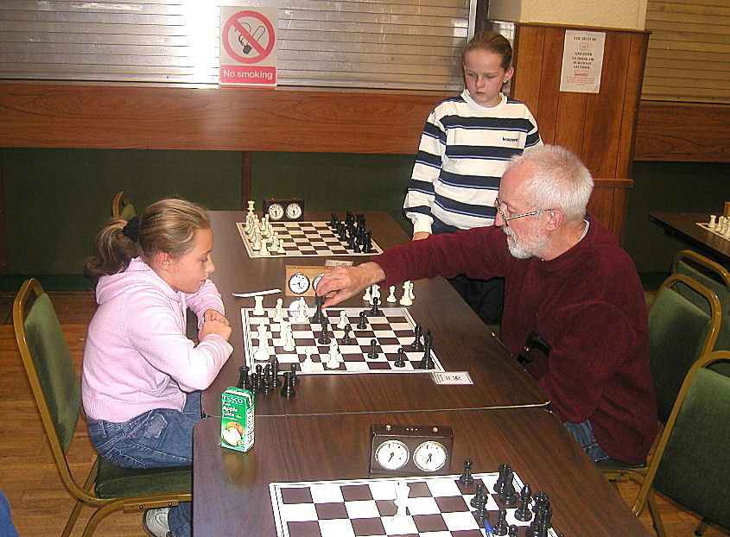
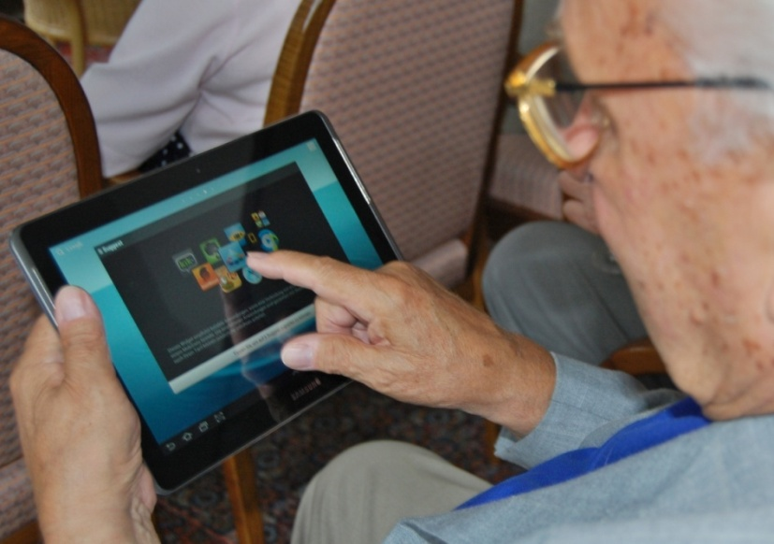
Μαθαίνω στον παππού και την γιαγιά
Είναι πάντα έτοιμοι για μια «περιπέτεια». Οι παππούδες λατρεύουν να βγαίνουν έξω.
Ακούν. Χαίρονται πάντα να ακούν όσα έχουν να τους πουν τα παιδιά χωρίς μάλιστα να κρίνουν.
Γίνονται παιδιά. Ό,τι κι αν ζητήσει ένα παιδί από τη γιαγιά και τον παππού, όσο παιδικό ή ανόητο κι αν φαίνεται, εκείνοι θα το κάνουν.
Μαθαίνουν πράγματα από τα παιδιά, που δεν έχει κάποιος άλλος την υπομονή να τους τα δείξει, όπως το να χρησιμοποιήσουν το κινητό τηλέφωνο, το internet ή το Skype!
Μπορούμε να παίζουμε μαζί τους επιτραπέζια ώστε να περνάμε χρόνο μαζί τους και να τους βοηθάμε να είναι δραστήριοι.

Slide 16
Σύζευξη των γενεών – μοίρασμα ζωής
Οι νέοι και οι μεγαλύτεροι αλληλεπιδρούν και προσφέρουν ο ένας στον άλλο και στους γύρω τους.
Οι ηλικιωμένοι συμμετέχουν, συζητούν με τους νέους κι ανταλλάσσουν απόψεις για την καλύτερη συμβίωση των γενεών μέσα στην κοινωνία.
Οι νέοι αποκτούν θετική στάση για τα γηρατειά, για τη μελλοντική ζωή, αναπτύσσουν την κοινωνικότητά τους ενώ μαθαίνουν τι σημαίνει αλληλεγγύη, γενναιοδωρία και υπευθυνότητα.
Αντιλαμβάνονται καλύτερα το χρόνο και χάρη στη μετάδοση των αναμνήσεων κατανοούν πιο εύκολα την ιστορία των μεγαλύτερων, χτίζοντας έτσι τη δική τους ταυτότητα.

Slide 17
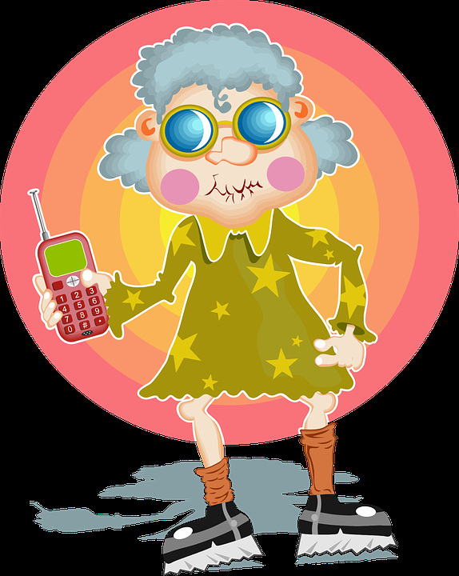
Οι φυσιολογικές αλλαγές που σχετίζονται με την ηλικία είναι αναμενόμενες. O άνθρωπος μπορεί να προσαρμόζεται έτσι ώστε να συνεχίσει να ζει μία ευτυχισμένη, υγιή και ενεργό ζωή!
Δεν μπορείς να αποφύγεις να μεγαλώνεις, αλλά δεν είσαι υποχρεωμένος να γερνάς.
George Burns, 1896-1996
(Aμερικανός κωμικός)

